Slide 1

Внешняя политика первых Романовых
Ваганова О.
Группа № 3834101/30001

Slide 2
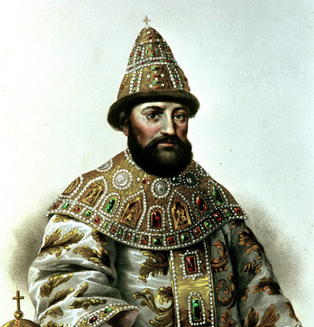
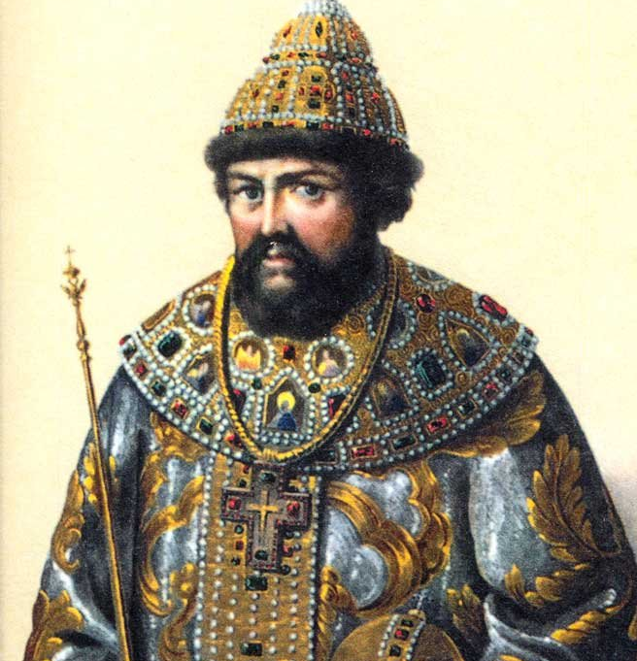
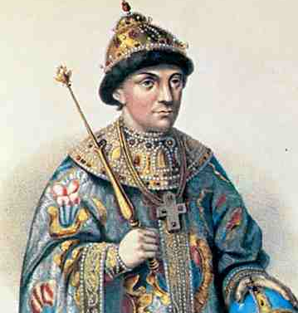
Внешняя политика Романовых затрагивает период с 1618 по 1689
Михаил Федорович
(1613-1645)
Алексей Михайлович (1645-1676)
Федор Алексеевич (1676-1689 )

Slide 3
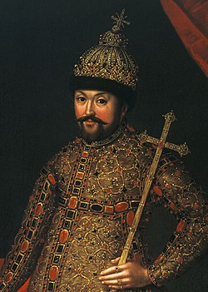
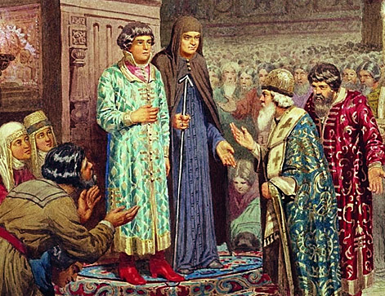
Михаил Федорович Романов (1613-1645)
В годы правления Михаила главной задачей во внешней политикой было окончание войны с Речью Посполитой и Швецией.
В 1617 году в Столбове был подписан Столбовский мирный договор со Швецией, в котором говорилось о том, что Россия получает обратно Новгородскую область. Но за Швецией остаются Корела и побережье Финского залива.
В 1618году между Россией и Польшей было заключено Деулинское перемирие. Россия уступила Речи Посполитой Смоленск, Чернигов и Северскую землю.

Slide 4
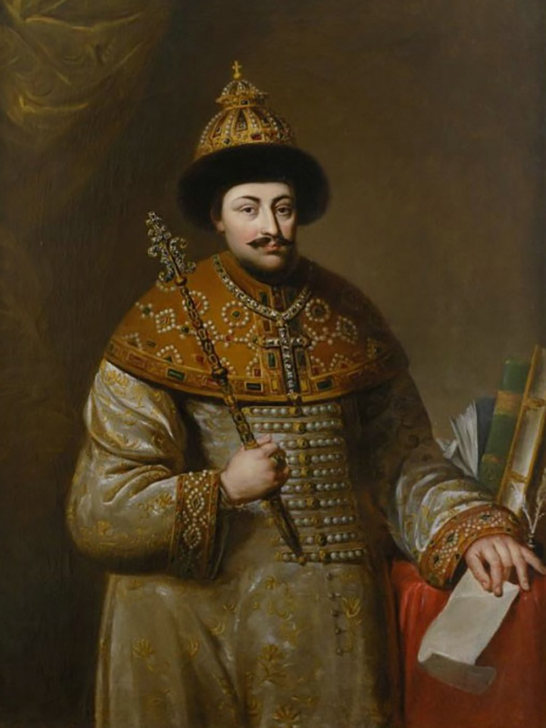
Алексей Михайлович Романов (1645-1676)
8 января 1654 г. на Раде в городе Переяславе, в присутствии всех высших чинов первого правительства Украины, Хмельницкий возвестил о переходе Украины в российское подданство.
Россия и Уже в конце февраля 1654 г. основные русские силы были двинуты на Запад, на Смоленск. Царь Алексей Михайлович лично руководил войсками.
Были взяты Дорогобуж, Рославль и Полоцк. После длительной осады и яростных штурмов в августе 1654 г. пал Смоленск. В ходе кампании 1654 г. русские войска заняли значительную часть Белоруссии. После этого изменился титул царя. Он стал именовать себя государем «Всея Великия и Малыя и Белыя России».
Внешняя политика Алексея Михайловича показала то, что Русское государство восстановилось и набрало силы после смутного времени. Русская армия уже в середине XVII могла конкурировать с одной из сильнейших стран Европы Речью Посполитой.

Slide 5
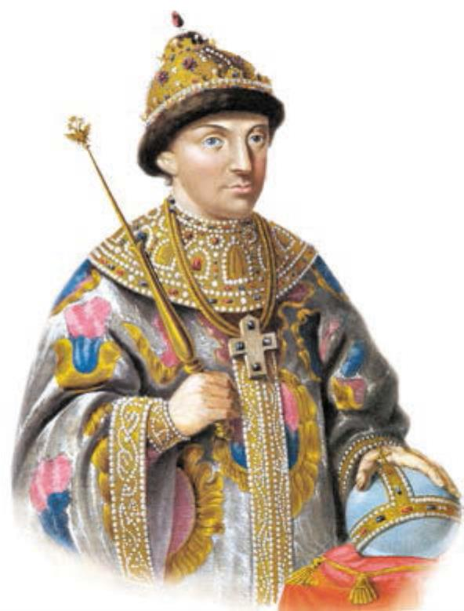
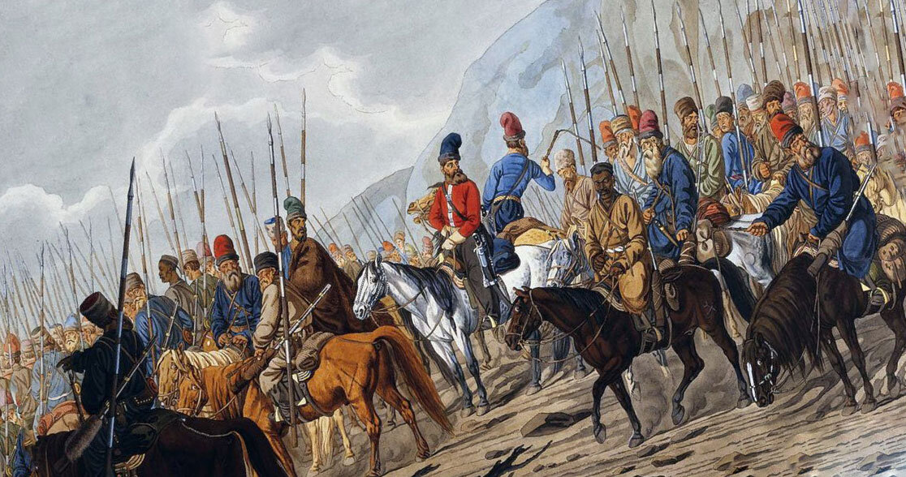
Федор Алексеевич Романов (1676-1689)
С 1676 по 1678гг. шла русско-турецкая война. Целью России было не допустить захвата украинских земель Турцией. Турция , намеревалась захватить часть украинских земель. В 1674г. состоялся первый чигиринский поход русской армии. За вершился поражением русских войск. Чигирин был взят в 1676г., в результате второго чигиринского похода русской армии.
В 1677г. Произошел первый чигиринский поход турецкой армии. В Бужинской битве русским войскам удалось отстоять Чигирин. В 1678г. состоялась вторая попытка Турции вернуть утраченную территорию. На этот раз турки одержали победу ,однако не окончательную спустя некоторое время турки отступили.
Война завершилась в 1681г. подписанием Бахчисарийского мира с турками. Русский посол Василий Тяпкин добился от Турции 20 летнего перемия. Турция и Крымское ханство признали власть России над Киевом и Левобережной Украиной.

Slide 6

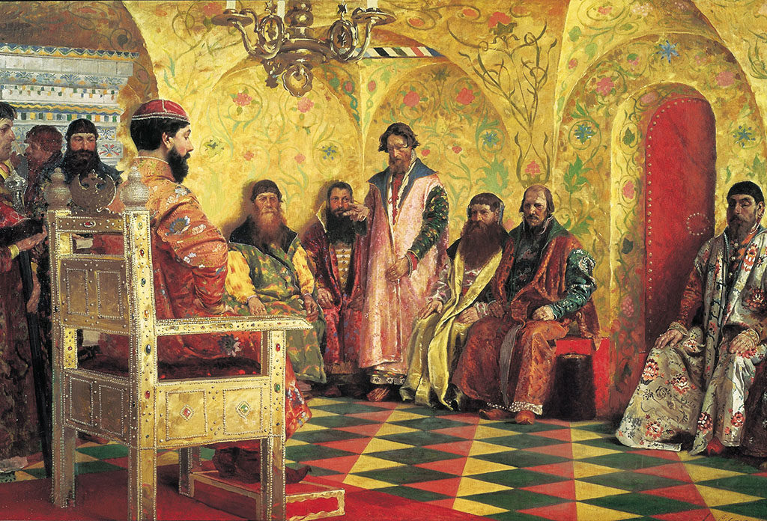
Внешняя политика первых Романовых
В итоге можно сказать, что правление первых трех царей из новой династии было весьма успешным. В это время Россия смогла расширить свое влияние на запад: приобрести новые территории, стабилизировать власть и подготовить предпосылки для реформ Петра I.
Безусловно это правление было не во всем идеально. Но дальновидная политика русских царей дала возможность преодолеть все кризисы и заложить фундамент для того, чтобы в будущем Россия стала империей и смогла в полной мере выйти на международную арену.

Slide 7
СПАСИБО
ЗА ВНИМАНИЕ!

Slide 8
РЕСУРСЫ
Пчёлов, Е.В. Романовы. История династии
Козляков, В.Н. Михаил Фёдорович
Татищев, В.Н. История российская
Ключевский, В.О. Курс русской истории

